Slide 1
生活事件教案：
愛得起．放得低

Slide 2
活動：如果我是尤錦程

Slide 3
活動流程：如果我是尤錦程
每位同學獲發一張情境咭
根據情境咭內的指示，填寫回應
將填寫好的情境咭交出，然後隨機抽選一張填寫好的情境咭（不屬於自己的）
每位同學獲發一張評分咭
每位同學閱讀手上的情境咭，然後根據評分咭的指示給予評分及意見
分享情境咭及評分咭的內容及意見

Slide 4
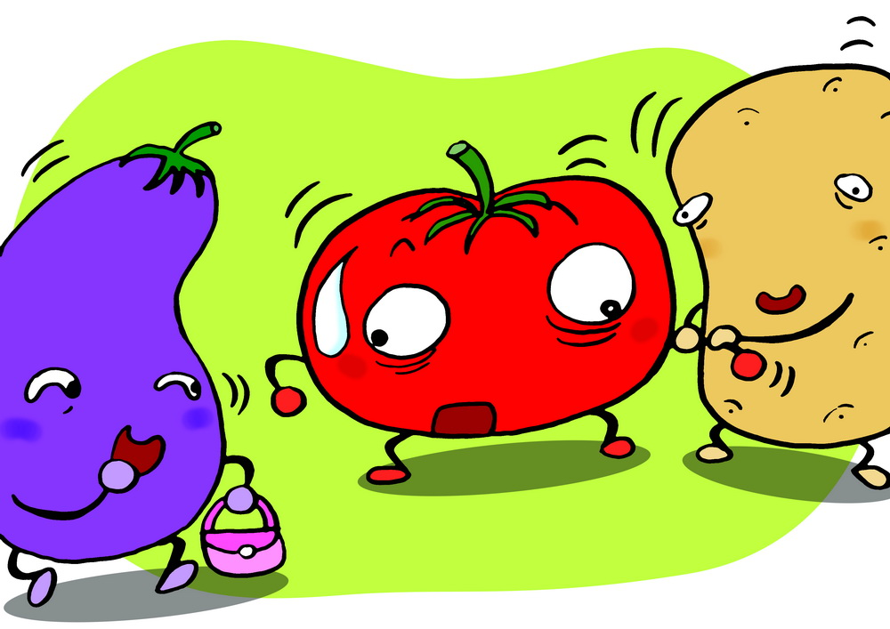
情境一

Slide 5

情境一
錦程日記（20xx/1/23）：
我最近惹上麻煩！（只有我這樣認為嗎？）何必偏偏選中我！之前每次上體育堂都感受到被注視著了，前幾天枱上那張寫著「喜歡你」的字條，聽八卦芬說是「怪物」給我的。我一直都想大事化小只把你當作普通同學看待，但為甚麼今天放學時，你突然雙手捉著我的手臂幾秒！我反應也來不及，只聽到迎面而來的那位師奶取笑著我拍拖… …冤枉呀！我不要「怪物」喜歡我呀！

Slide 6
情境一
如果我是尤錦程（主角），日後我是會這樣對待「怪物」… …
如果我是尤錦程，我會這樣形容「怪物」… …

Slide 7
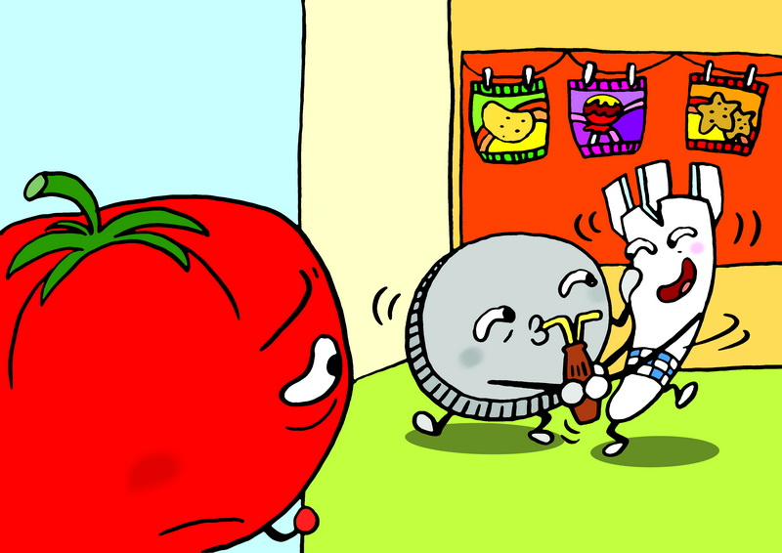
情境二

Slide 8

情境二
錦程日記（20xx/2/5）：
被吸引的感覺是很奇妙的，每天都控制不了自己的思緒，期待「飛彈」同學的視線落在我身上。可是，昨天在小食部看到的情景，實在讓我無法接受！原來我的好同學「大餅」一直與「飛彈」玩地下情！他們互相對望的眼神，看似嬉戲的身體接觸，不就是我一直期待的事情！喜歡的卻不能在一起，這就是愛情？

Slide 9
情境二
如果我是尤錦程（主角），愛上好朋友的情人，我會這樣做… …
如果我是尤錦程，我會這樣形容「飛彈」與「大餅」… …

Slide 10
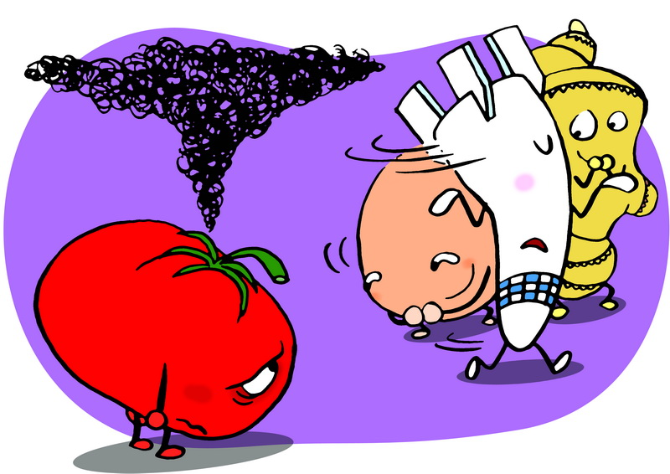
情境三

Slide 11

情境三
錦程日記（20xx/4/5 ）：
想不到跟「飛彈」拍拖己經一個月了，我仍然難忘當天被「飛彈」接受的那一刻！雖然我們的關係仍未公開，但這段時間我感受到的那種關心，是從來沒遇上的。不過，「飛彈」總是愛跟異性朋友玩得很瘋狂，有時甚至會玩到攬頭攬頸，旁人看到或者覺得不以為然，但我這個隱藏的情人卻難忍心中的不安。曾經提出這個問題卻換來這一句：「我也有交朋友的權利吧！」

Slide 12
情境三
如果我是尤錦程（主角），喜歡的人總愛與異性一起玩，我會這樣做… …
如果我是尤錦程，我會這樣形容「飛彈」… …

Slide 13
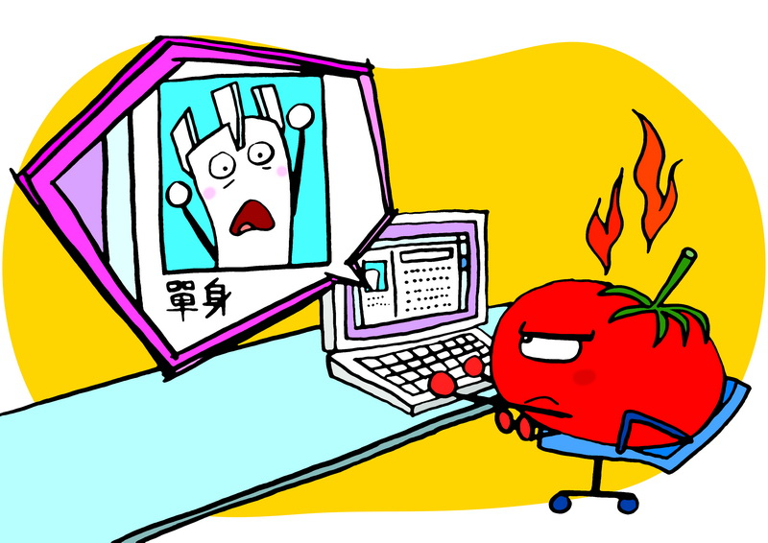
情境四

Slide 14

情境四
錦程日記（20xx/6/12 ）：
今天早上在網絡社交平台見到「飛彈」的狀態已轉為單身了。昨晚的吵鬧已在這數個月內出現了不少次，但為甚麼可以突然變得這樣決絕？下午的留言更加過分！說我跟「阿毛」平時總是眉來眼去，又把我跟「阿毛」在手機app內的談話紀錄公開！為甚麼有人可以隨便與異性朋友玩得瘋狂，又不淮我有自己的異性朋友？最後更留言了這一句：「要放下感情（錦程？我？），才有新生命！」

Slide 15
情境四
如果我是尤錦程（主角），被愛人在網上公告分手，我會這樣做 … …
如果我是尤錦程，我對「飛彈」的做法有以下想法… …

Slide 16
總結：建立關係
學習與異性溝通及交往本應是成長過程中一個必經的歷程，而這個過程中十分需要我們能夠面對自己及願意了解自己。喜歡一個人就是給予對方一個肯定的欣賞，無論最後成功與否，雙方都應該正面有禮地尊重這份欣賞。喜歡是從關心一個人開始，而不老是想辦法怎樣把對方完全擁有；我們總有機會遇上不能開始或沒結果的戀愛，反而應該從中學習和檢討，並保持自信迎接更合適的對象。

Slide 17
總結：維繫感情
一段戀愛關係必須經歷探索的階段。緊張對方而引發爭執偶爾會發生，未穩定或未能公開的關係代表著雙方的承諾度不高，其實都是對這段關係信心不足的表現。信任是愛的基礎，而關懷及坦誠溝通就是建立信任的重要橋樑，雙方都要共同努力。如果只是基於個人不能控制的慾望（例如佔有慾、貪玩）去維繫一段感情，這段關係亦不會長久。

Slide 18
總結：處理分手
分手雖然意味著一段關係的結束，但不等於當事人能夠立刻把那份愛的感覺或感情了結。突然而來的關係結束固然會讓人措手不及，亦會因一時難以接受而引發激烈波動的情緒反應，最重要是要學習自制和理性去處理問題。面對分手這個現實，不同人需要不同長度的時間去整理思緒，重新出發。即使是失戀，我們從中都有所得和所失，這些經歷可以讓人成長，我們亦應該學習如何減輕分手時所帶來的傷害及痛楚。

Slide 19
謝謝!

